Slide 1
Joep Reijnen
MTD1A4

Slide 2
Schets 1

Slide 3
Schets 2

Slide 4
Schets 3

Slide 5
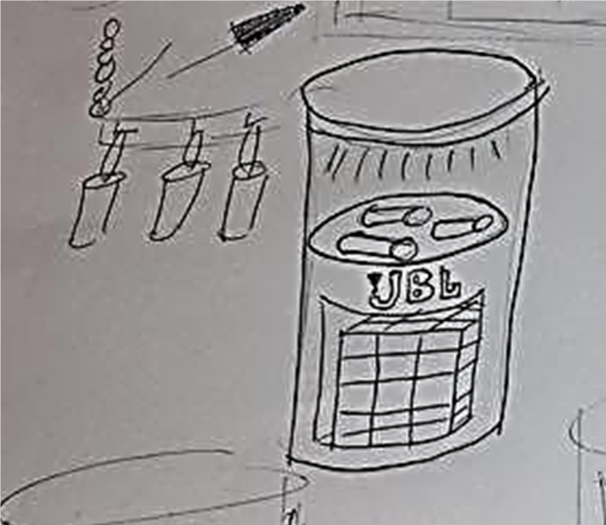
Waarschijnlijke keuze (shets)

